Slide 1
CINE CLUB DE LAS FLORES

Slide 2
Razón del Nombre
La colonia donde se ubicará el Cine Club es Pueblo Sta. Ma. Nativitas, Xochimilco. Las calles tienen nombre de flores.
La dirección es Dalia esquina con Jazmín.
Las funciones serán en la calle Dalia, que es una cerrada y está en la cima de una colina.

Slide 3
Objetivo del Cine Club
Dar la oportunidad a la comunidad de disfrutar las proyecciones de cine con títulos que ellos propongan y ofrecer de esta forma géneros diferentes.
Analizar lo que nos provoca a cada uno el cine y animarnos a compartirlo.
Las funciones estarán dirigidas a niñxs, adolescentes y adultxs y adultxs mayores.

Slide 4
Días y horario de proyecciones
Las funciones se darán los sábados a partir de las 5pm, para dar oportunidad de que las personas que trabajan en sábado puedan asistir y los que se encuentran en casa puedan darse tiempo para comer y asistir a la función de cine.

Slide 5
Ciclo: Cine Mexicano
MACARIO
Viernes 13 de julio de 2018, 5pm
DESEADA
Viernes 20 de julio de 2018, 5pm
SEGUIRÉ TUS PASOS
Viernes 27 de julio de 2018, 5pm

Slide 6
MACARIO
FICHA TÉCNICA
Director: Roberto Gavaldón.
Producción: Armando Orive
Guión: Emilio Carballido, Roberto Gavaldón
Fotografía: Gabriel Figueroa
Música: Raúl Lavista
Protagonistas: Ignacio López Tarso, Pilar Pellicer, Enrique Lucero, Mario Alberto rodríguez.
Género: Drama
País: México
Año: 1960
Duración:90 min.
Productora: Clasa Films Mundiales.

Slide 7
MACARIO
Sinopsis
Macario es un hombre indígena muy pobre y desea comer un guajolote él solo, lo consigue y va a bosque a comerlo, allí encuentra a dios, el diablo y la muerte, quienes le piden les convide de su comida, al único que le invita es la muerte, quien se hace su amiga y le regala el poder de sanar gente, pero esto no lo exenta de morir.

Slide 8
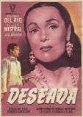
DESEADA
FICHA TÉCNICA
Director: Roberto Gavaldón.
Producción: Clemente Guizar.
Guión: Antonio Mediz Bolio, Eduardo Marquina-
Fotografía: Alex Phillips.
Música: Eduardo Hernández Moncada.
Protagonistas: Dolores del Río, Jorge Mistral, Anabel Gutiérrez.
Género: Drama.
País: México.
Año: 1950.
Duración: 85 min.
Producciones Sansón.

Slide 9
DESEADA
SINOPSIS
Dos hermanas huérfanas, la mayor se hace cargo de la menor, Nicté, que está prometida en casamiento con un hombre español al que no conocen.
Cuando el prometido llega se enamora de la hermana mayor, cuyo nombre es Deseada.
La historia sucede en Yucatán.

Slide 10
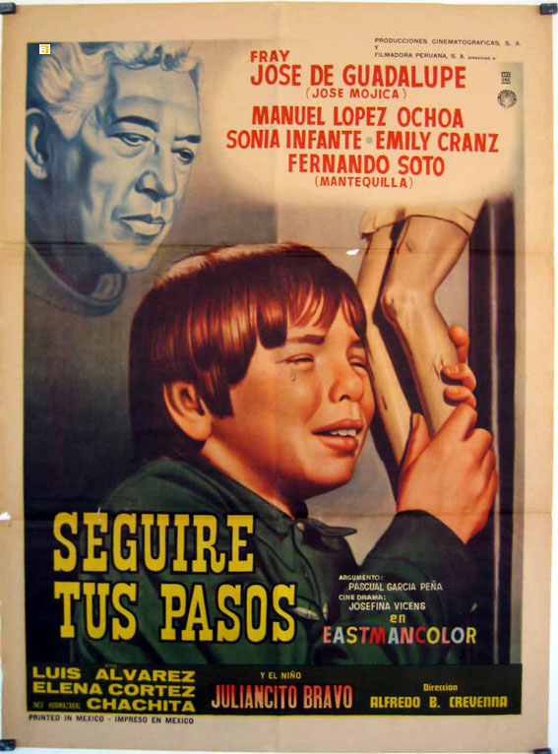
SEGUIRÉ TUS PASOS
FICHA TÉCNICA
Dirección: Alfredo B.Crevena.
Producción: Alfonso Rosas Priego
Guión: Pascual García Peña
Fotografía: Joege Stahl Jr.
Música: Antonio Díaz Conde.
Protagonistas: José Mojica, Manuel López Ochoa, Sonia Infante, Emily Cranz, Juliancito Bravo.
Género: Drama.
País: México, Perú.
Año: 1968.
Duración:95 min

Slide 11
SEGUIRÉ TUS PASOS
Sinopsis
José María, un niño que queda huérfano es acogido por el sacerdote misionero José María, el niño está acostumbrado a que todo se logra con las armas y con violencia, el niño y el misionero logran tener una convivencia cordial, pero al padre José María lo mueven a otra parroquia y no puede llevar al niño. Él al final encuentra al misionero, en Perú y allí continúan con una gran amistad.

